Slide 1
Летец Христо Топракчиев
Изготвено от учениците от Ученическия съвет

Slide 2
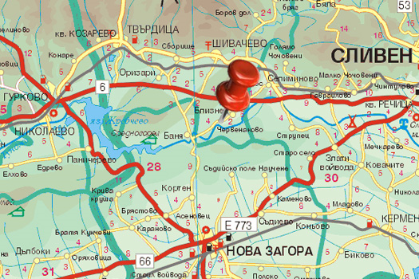
Роден е на 16 декември 1887 г. в град Сливен. Произхожда от революционен род. Завършва Военното училище в София.

Slide 3
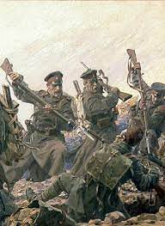
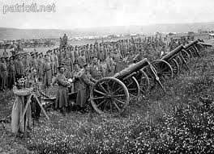
През 1912 г. избухва Балканската война. Българското Министерство на войната решава да използва аероплани.

Slide 4
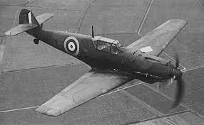
Обявен е конкурс за набиране на летци и техници за бъдещите български бойни самолети.

Slide 5
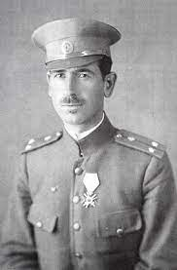
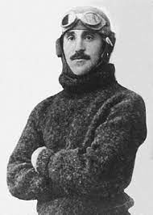
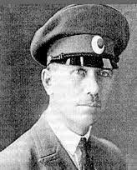
На изпитите се явяват няколко десетки млади и способни офицери. От тях Генералният щаб класира по бал 17 души, които да се подготвят в чужбина.Сред класираните е и Христо Топракчиев.
Радул Милков
Христо Топракчиев
Продан Таракчиев

Slide 6
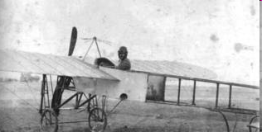
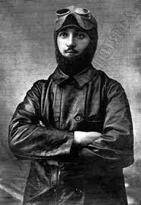
Христо Топракчиев заедно със Симеон Петров първи в света разработват специална методика за кацане със спрял двигател.
Тя влиза в програмата на Луи Блерио за обучение на пилоти.

Slide 7
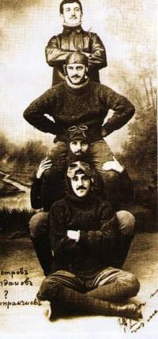
Групата български пилоти и механици от училището на Луи Блерио е първата, завършила успешно обучението си.
Отгоре надолу – поручиците С. Петров, Н.Богданов, С. Калинов и Х. Топракчиев

Slide 8
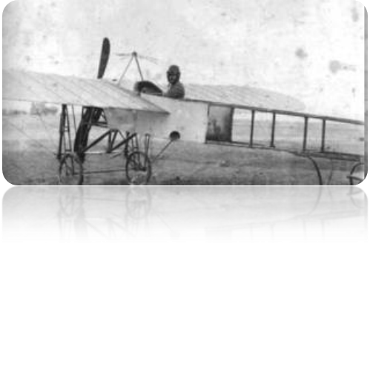
През август 1912 г. Христо Топракчиев е назначен за командир на първото Аеропланно отделение.

Slide 9
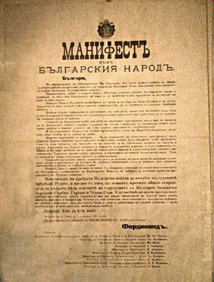
3 октомври 1912 г. България и нейните съюзници (Сърбия, Гърция и Черна гора) обявяват война на Османската империя Целта на войната е да освободи останалите Българи под Турско робство. За броени дни българската армия достига и обсажда непревземаемата Одринска крепост.

Slide 10
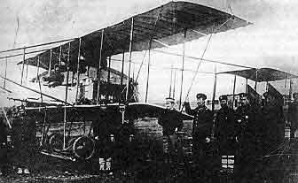
В навечерието на войната българската армия разполага с едно балонно и едно аеропланно отделение.

Slide 11
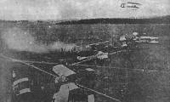
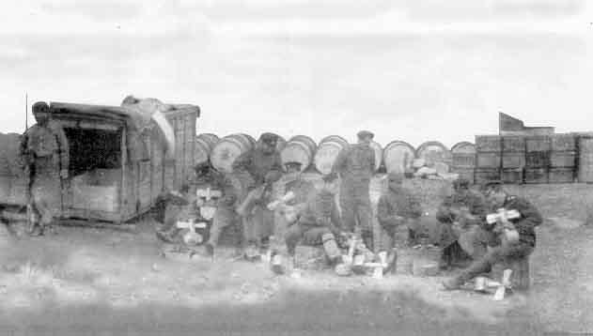
На 5 октомври аеропланното отделение се базира край летището на днешния Свиленград. Там се разполага и щабът на Втора българска армия.

Slide 12
Действията на българските летци започват на 16 октомври 1912 г. с 23 самолета.

Slide 13
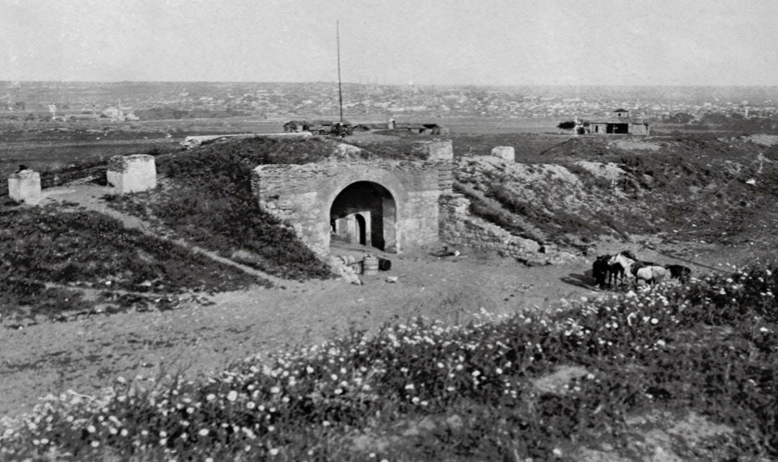
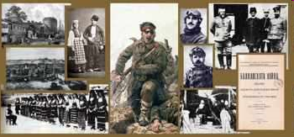
По това време
българската армия
навлиза
в противниковата територия.
Най-силната крепост в
Европа – Одрин, е обсадена.
Вътре в крепостта се
намира елитна турска армия,
ръководена от военачалника
Шукри паша.

Slide 14
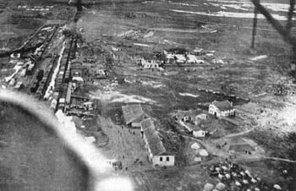
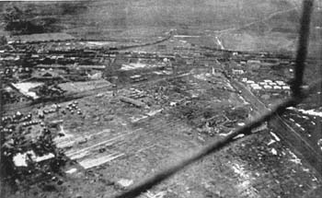
През цялата война българската авиация участва активно в бойните действия. Разузнава противника, прави първите в света аероснимки на военни обекти, хвърля бомби и агитационни материали.

Slide 15
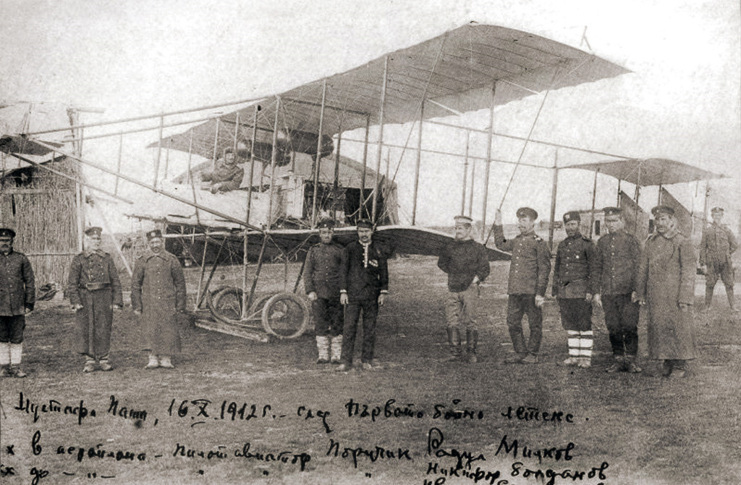
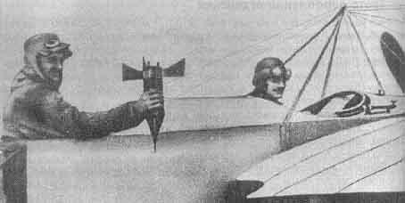
Звезден миг на българските авиатори
16 октомври 1912 година българската армия за първи път в света използва самолет за атака на вражески обект . Датата се чества като Ден на българските военновъздушни сили.

Slide 16
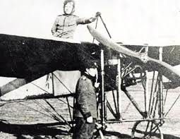
На 16 октомври Радул Милков, извършва заедно с наблюдателя Продан Таракчиев първия боен полет в историята на българската авиация.

Slide 17
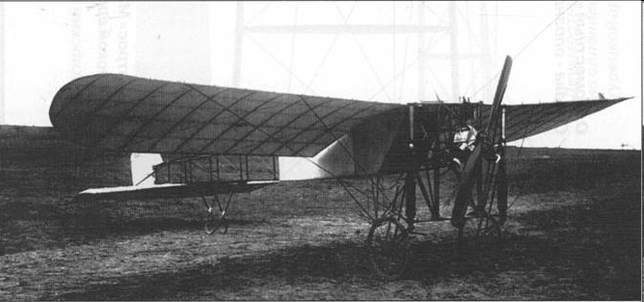
На 17.10.1912 г. поручик Христо Топракчиев и руският летец Т. Ефимов поотделно летят с аероплани „Блерио“ и за първи път във военната история пръскат позиви над противника.

Slide 18
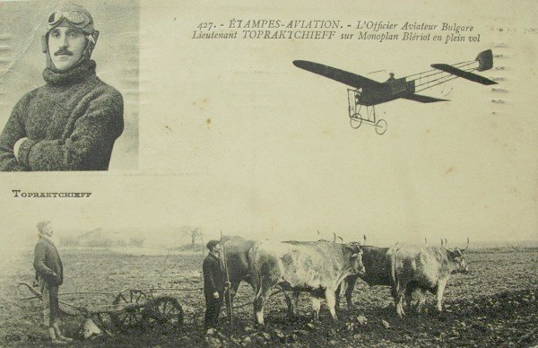
Първа жертва в българската авиация
19 Октомври 1912 – по време на боен полет самолетът „Блерио” на поручик Топракчиев се запалва – той става първата и единствена жертва на българската авиация във войната.

Slide 19
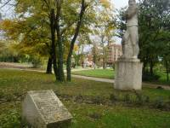
В градския парк на гр. Свиленград се извисява негов паметник в цял ръст.

Slide 20
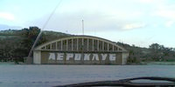
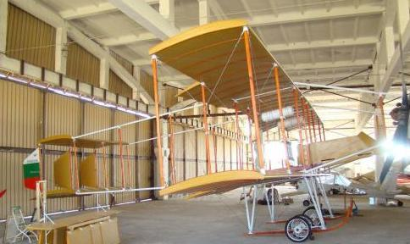
В Сливен АЕРОКЛУБ носи неговото име
Копие на легендарния самолет в естествена големина – възстановка по снимки, изработка на клуб “Авиореликви

Slide 21
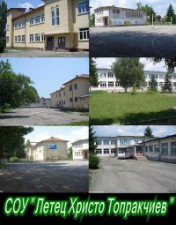
През 2005 г. една улица в софийския район Искър е кръстена на летеца Христо Топракчиев.
В град Божурище училище носи неговото име.

Slide 22
Следват няколко забавни игри ☺

Slide 23
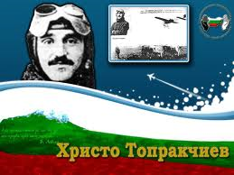
Благодарим за вниманието!

